Slide 3
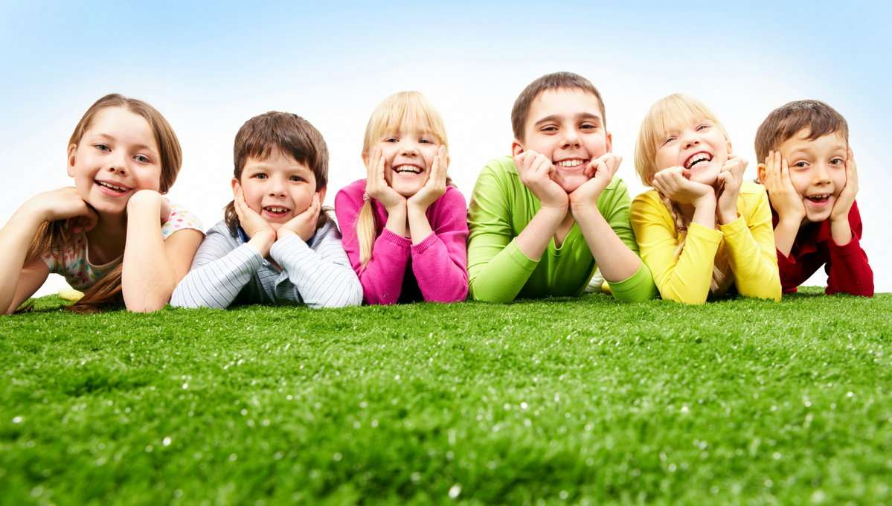

Slide 4
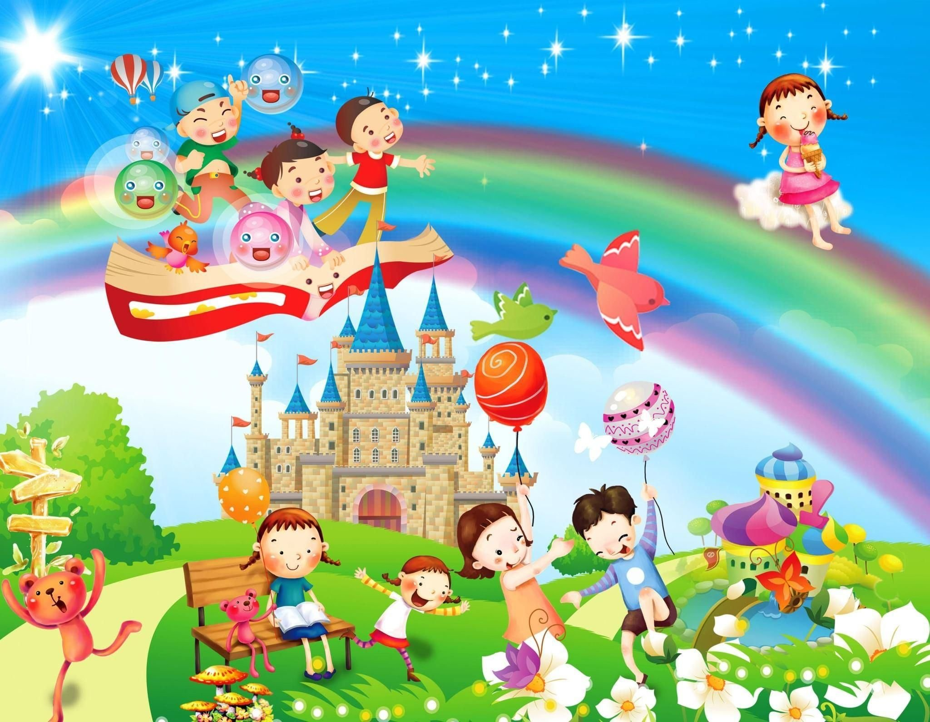
Страна «Детство»

Slide 5
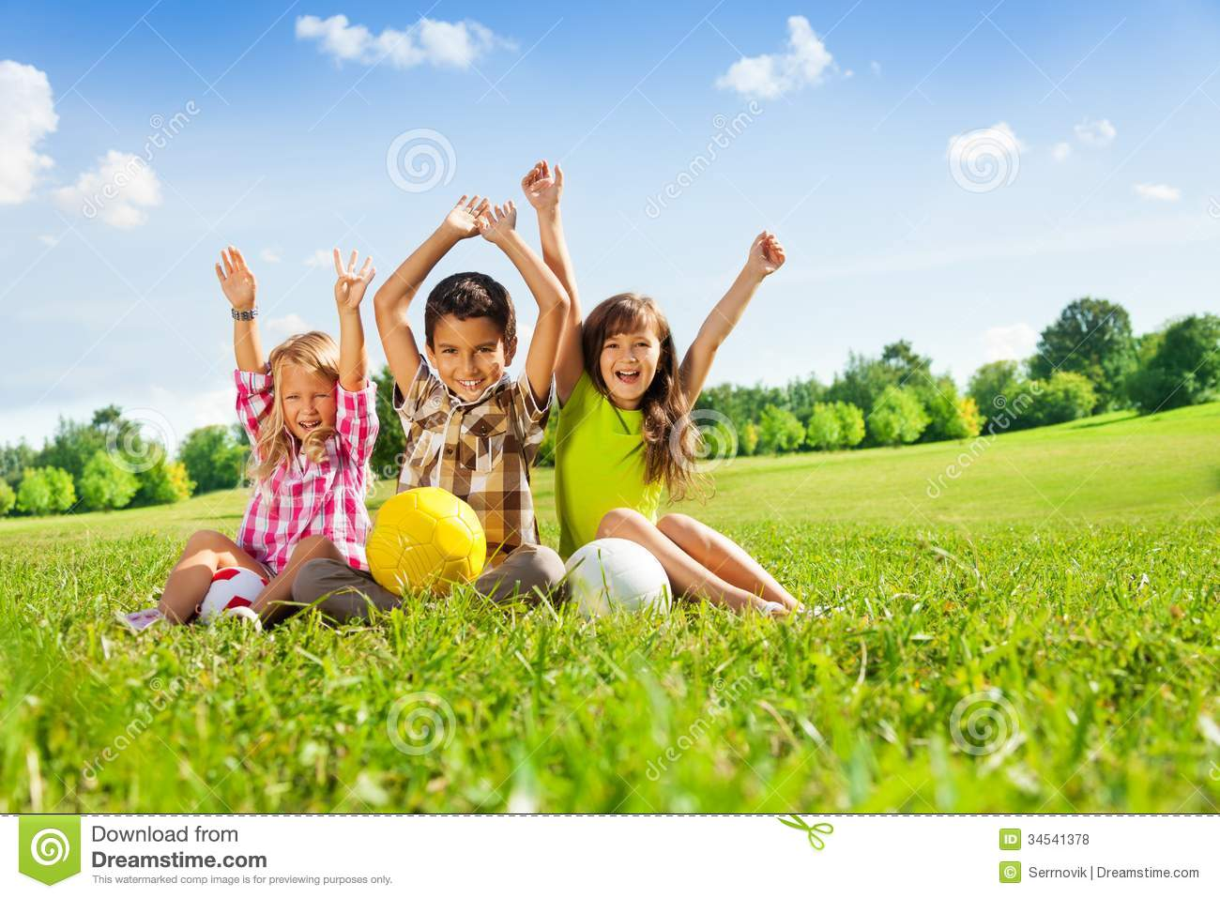
Блиц - турнир

Slide 6
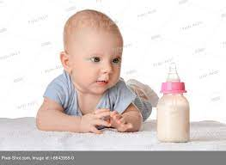
«Молокососы»

Slide 7
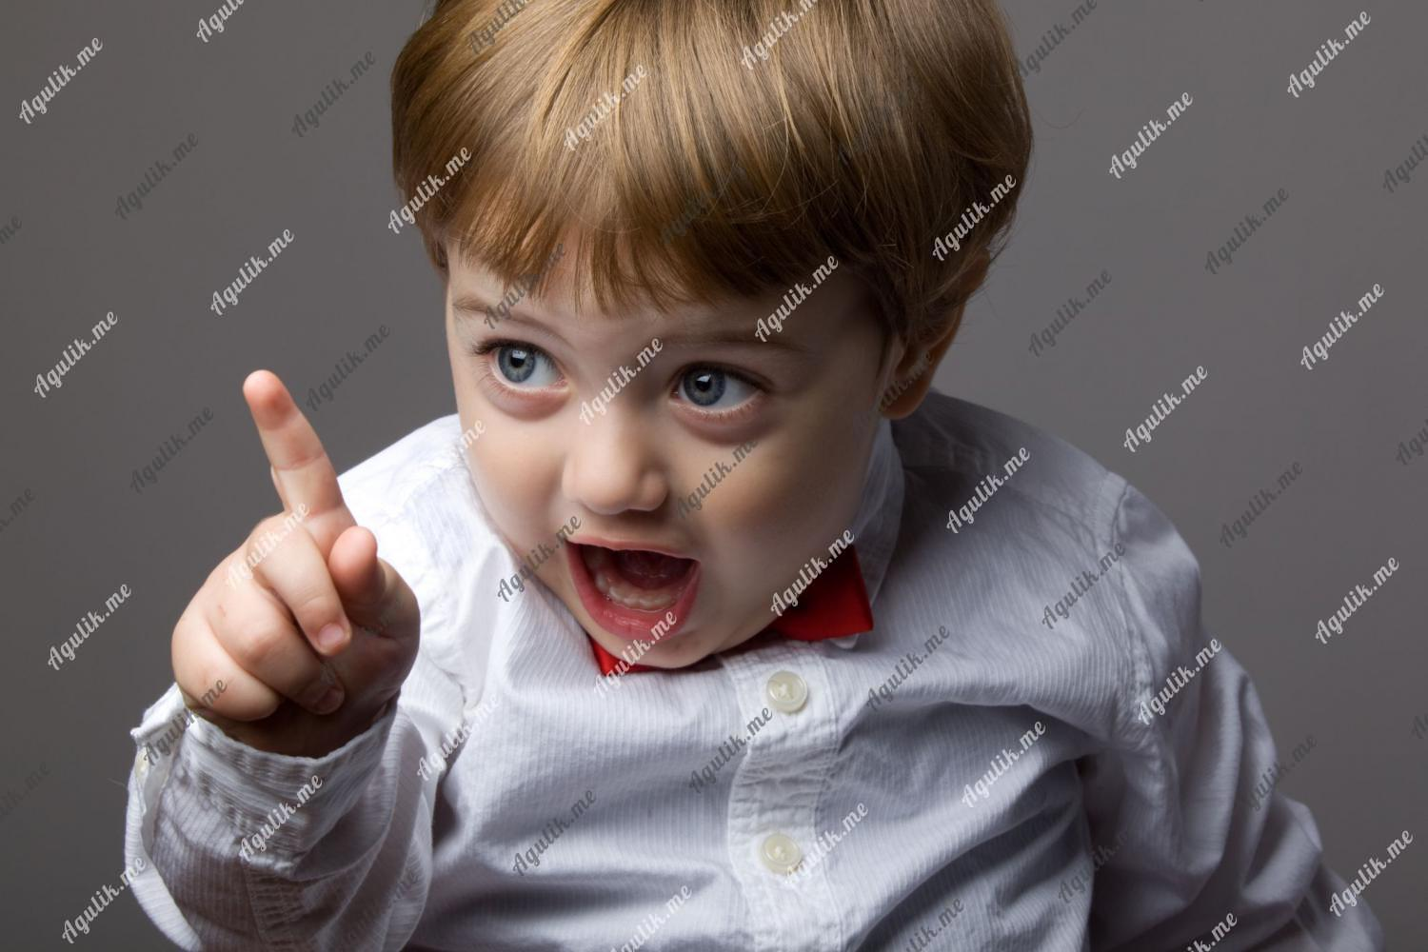
«Рассуждалки»

Slide 9
_______________наши дети!
В этот ___________день мы хотим сказать вам самые_______ слова.
Вы все сегодня _______________и_________________,
Мы, ваши ________родители желаем сегодня Вам ______здоровья, по - больше______ минут
Жизни,__________ любви,______ успехов в учебе, и пусть на ваших лицах всегда сияет_______ улыбка.
С любовью и уважением ваши_____________ родители.

Slide 11
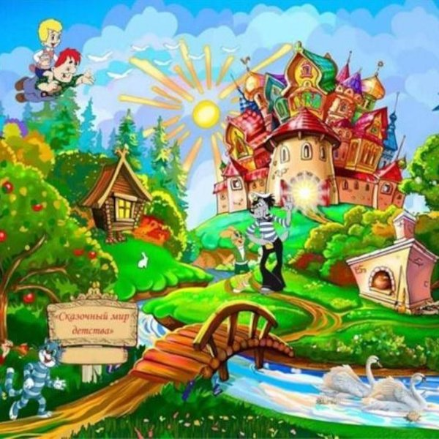
Конкурс «Мульти-пульти».

Slide 13
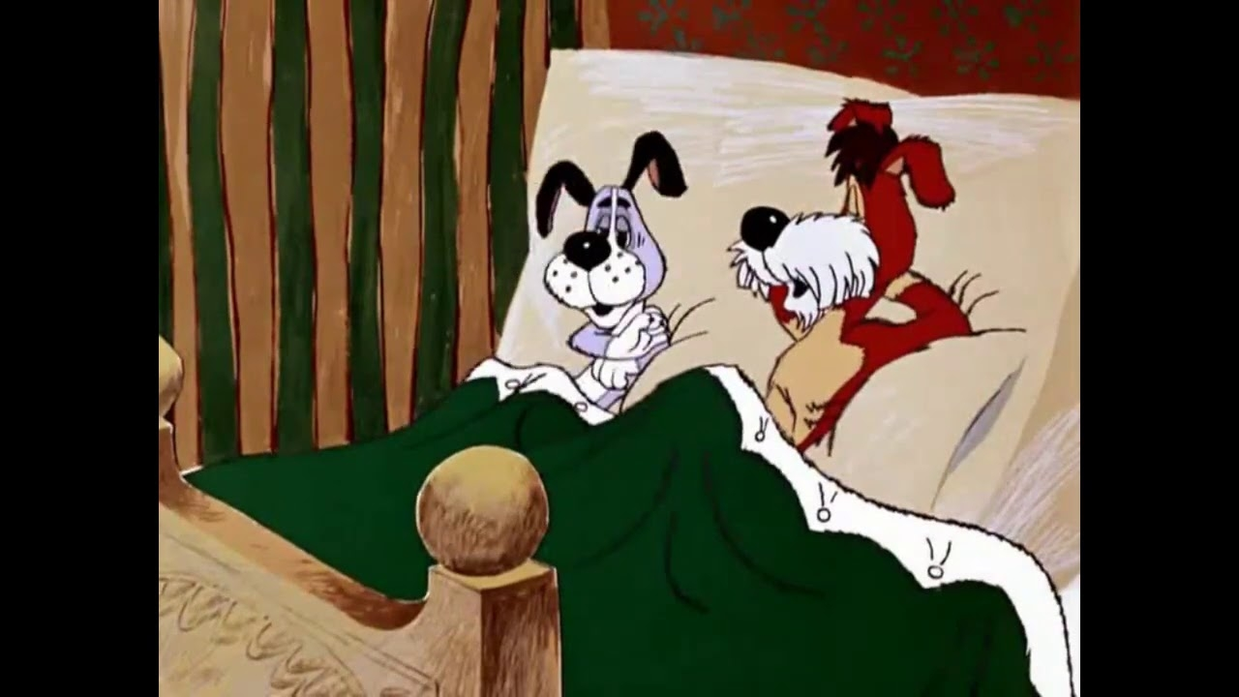
"Бобик в гостях у Барбоса"

Slide 14
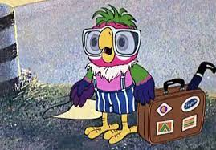
"Возвращение блудного попугая"

Slide 15
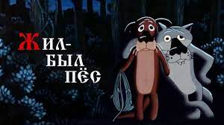

Slide 16
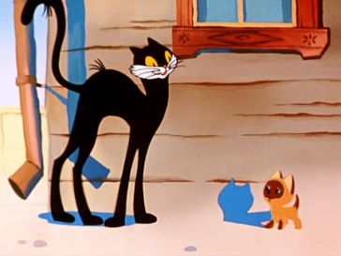
"Котенок по имени Гав"

Slide 19
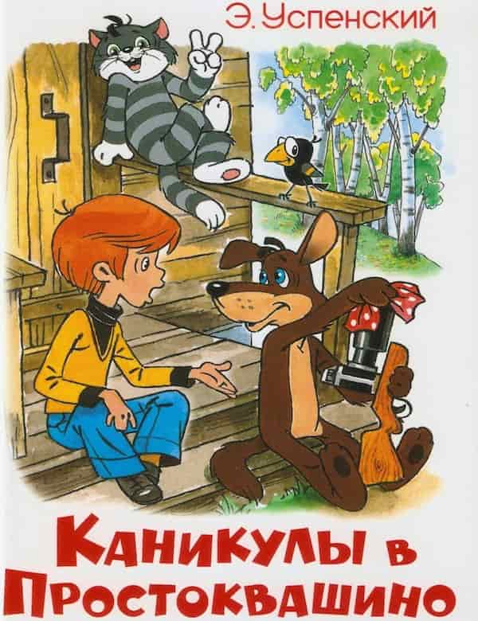

Slide 20
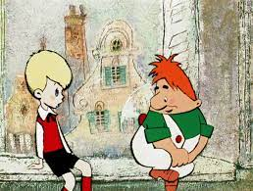
«Малыш и Карлсон»

Slide 21
«Угадай мелодию».

Slide 22
